Slide 1


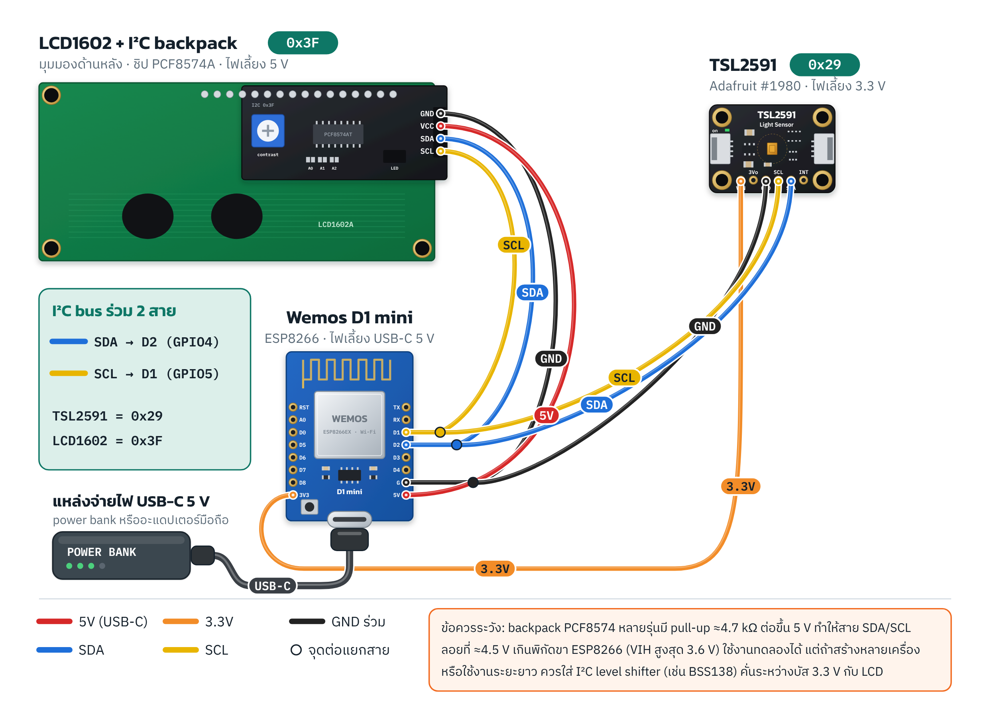




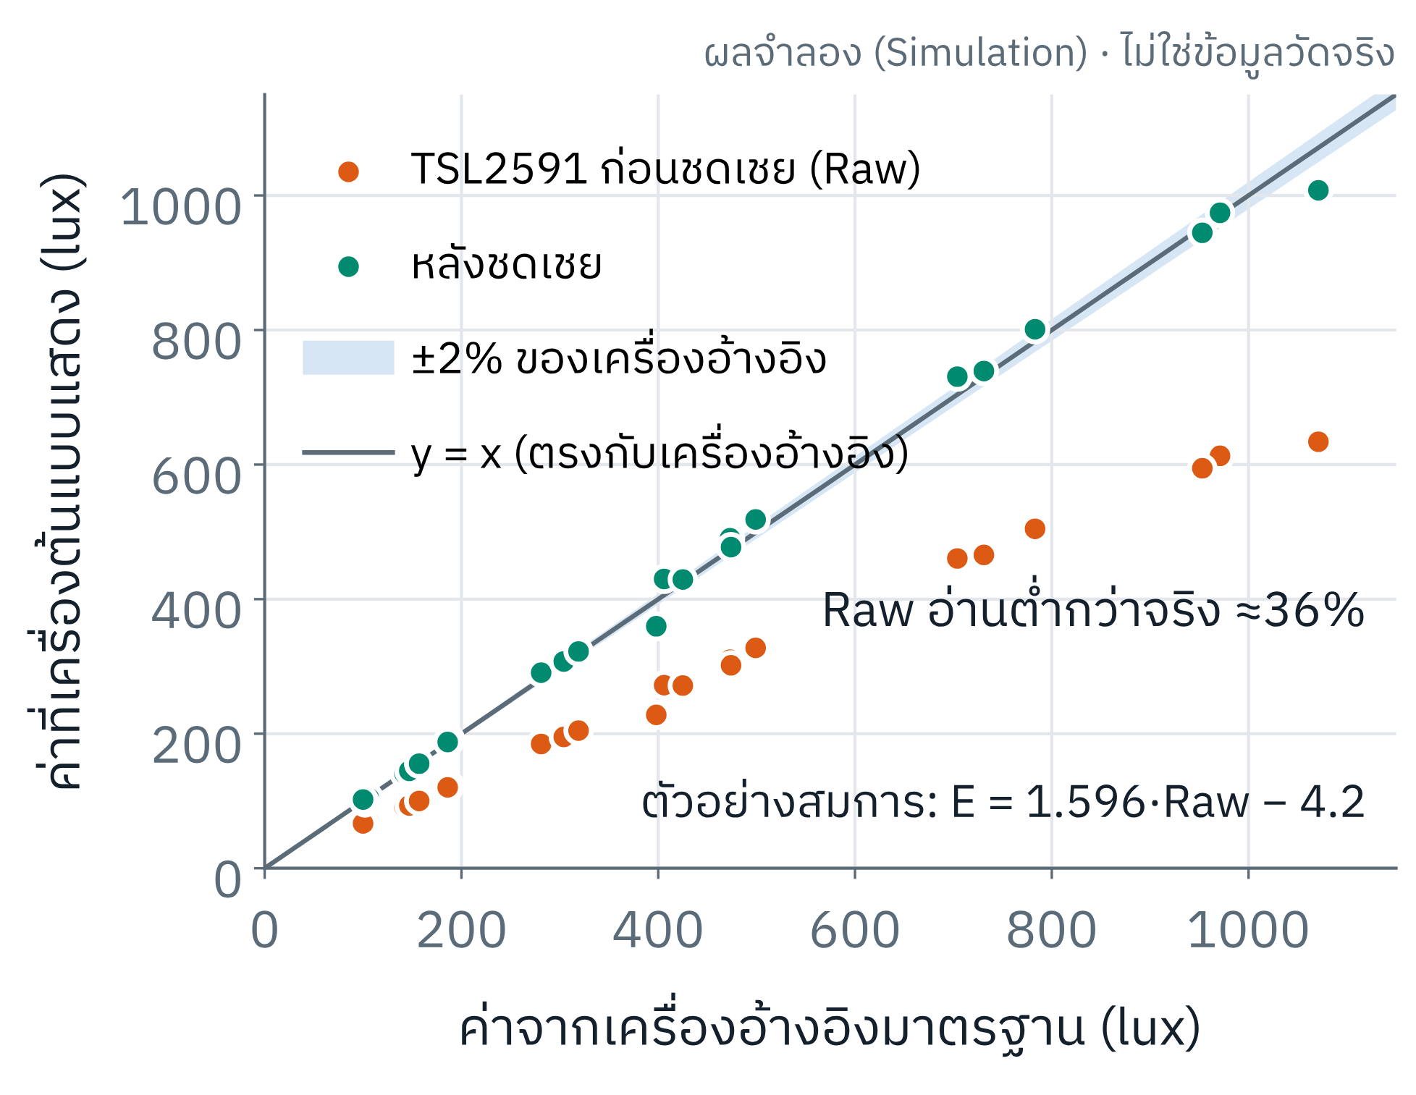
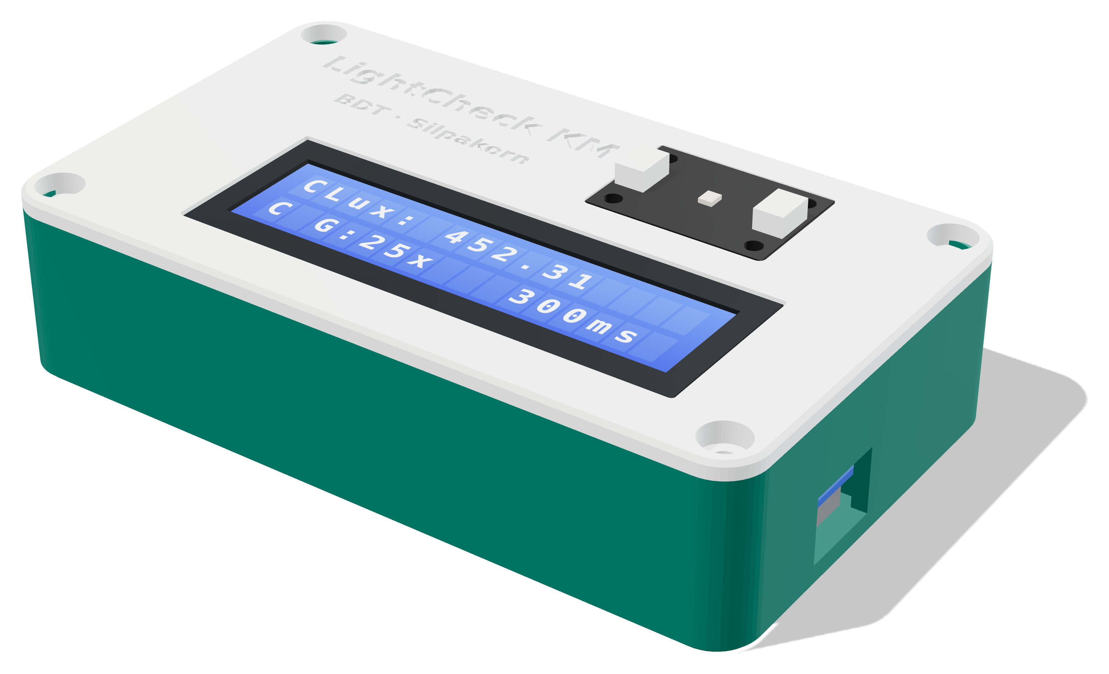
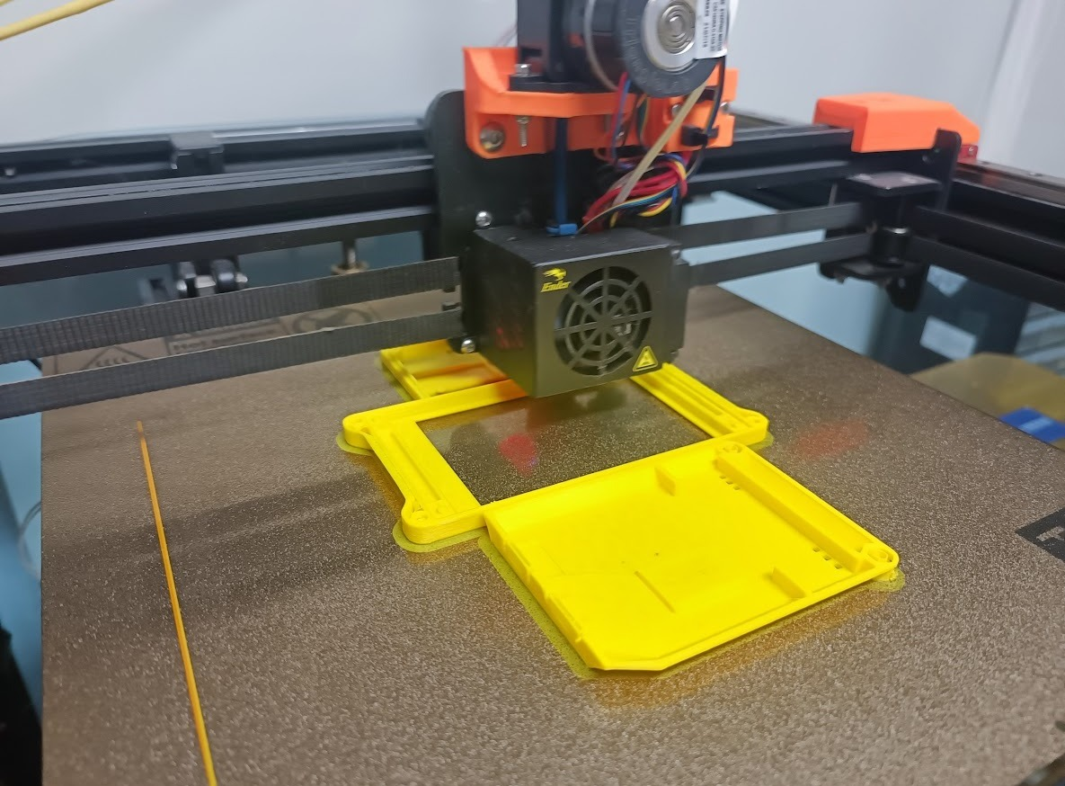

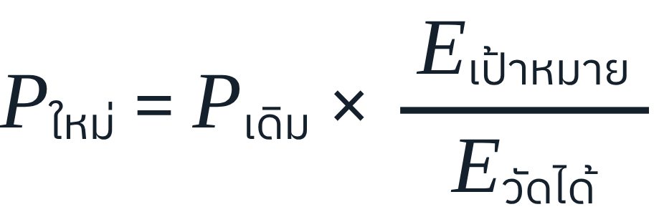
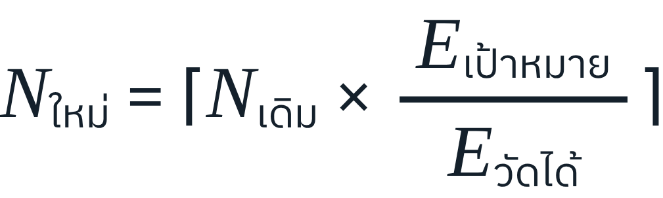
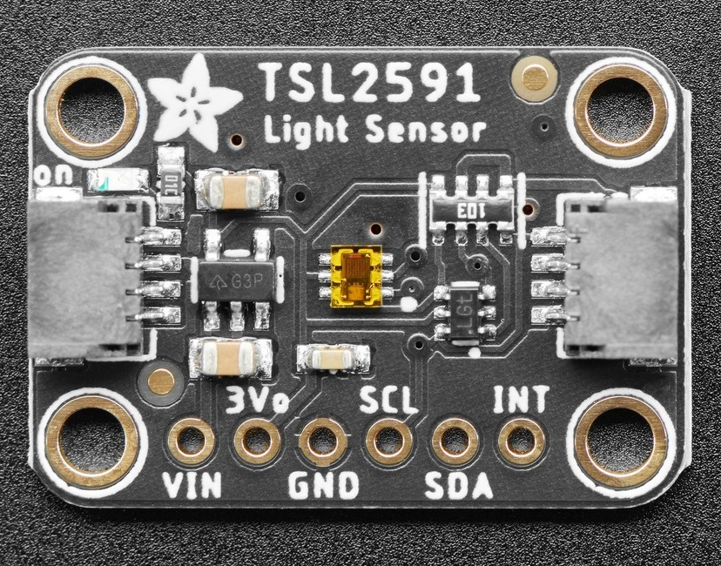
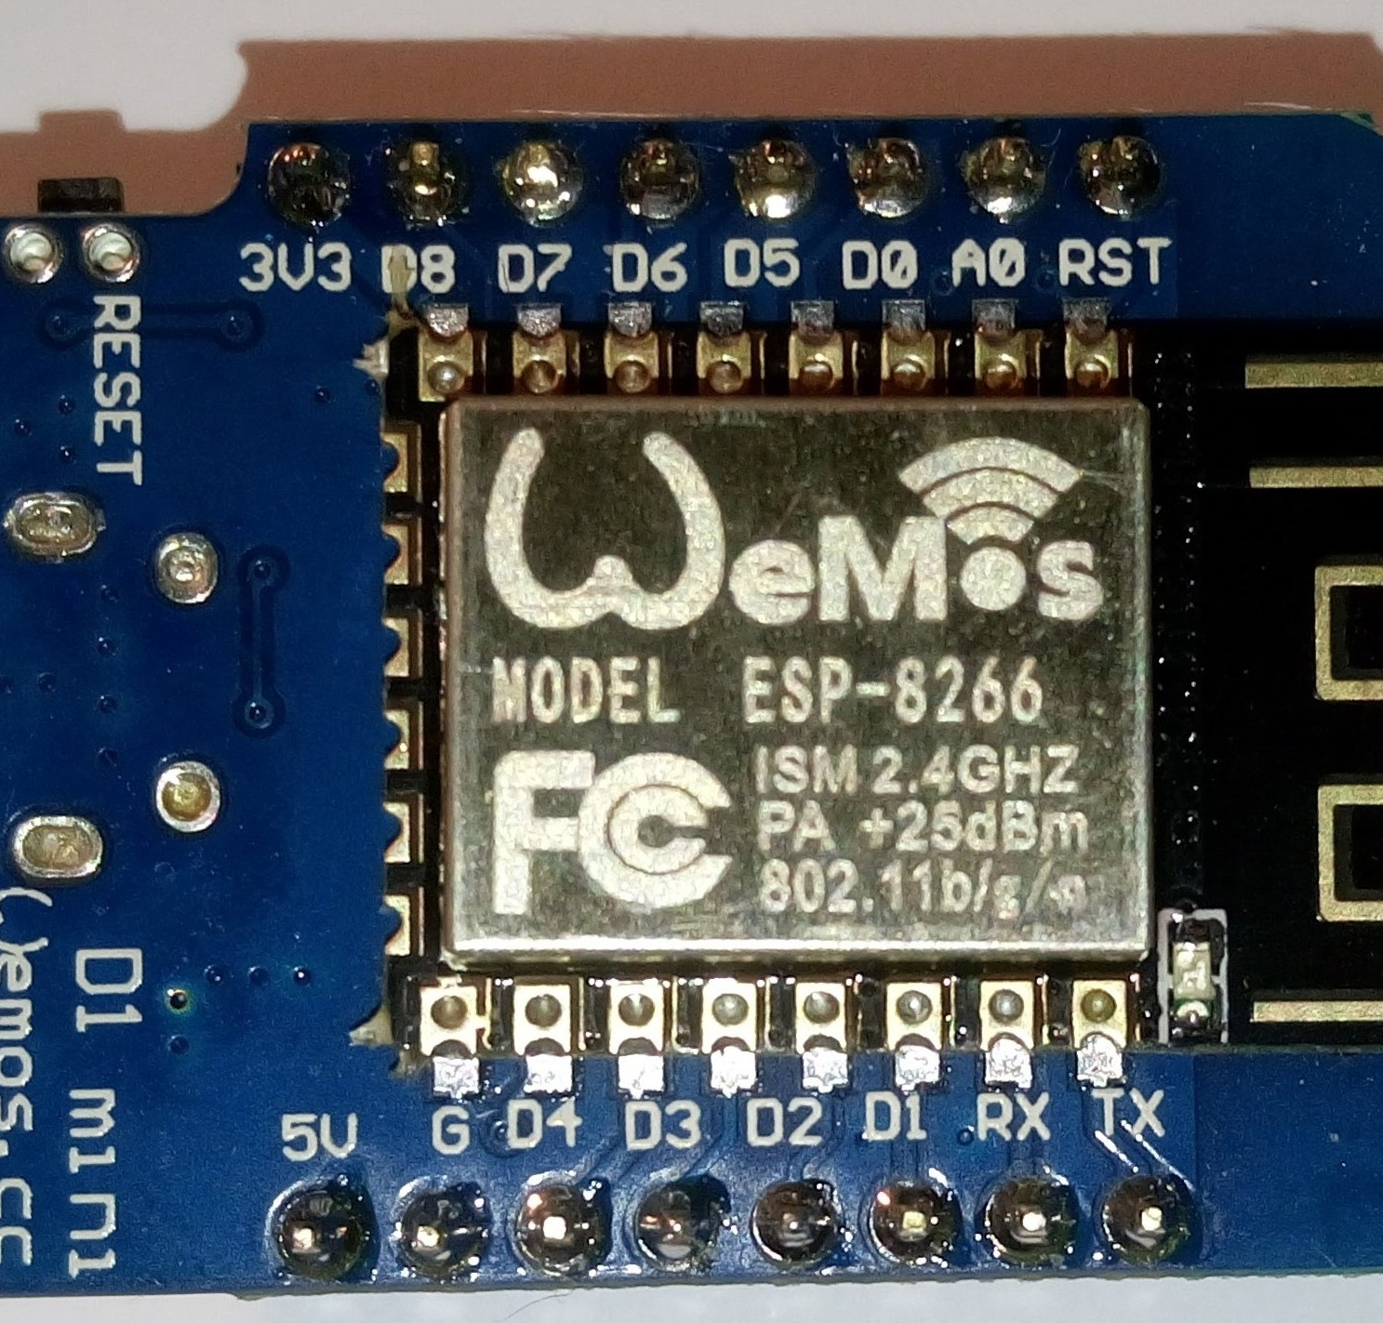
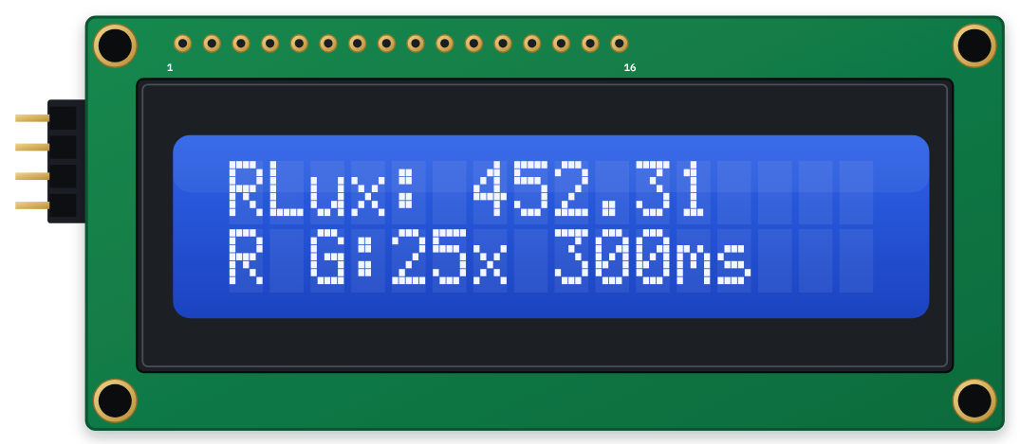


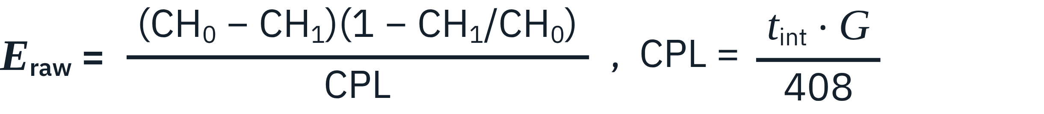
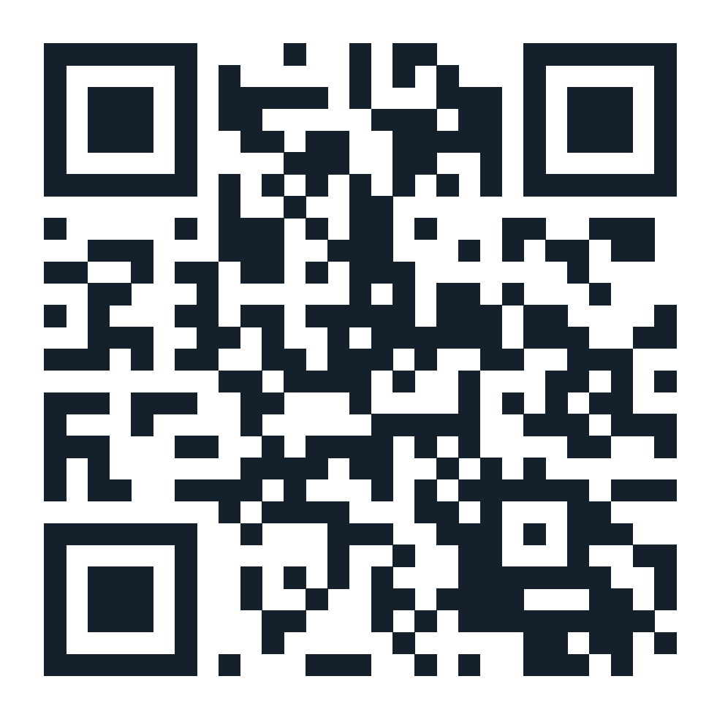
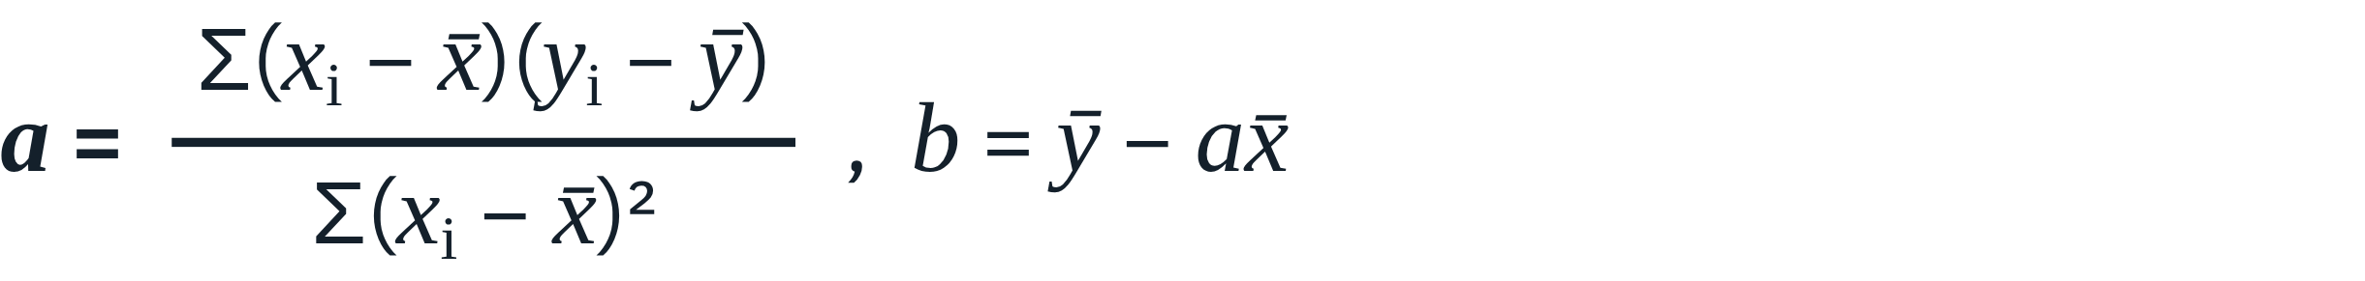
LightCheck KM
จากเครื่องวัดแสงต้นทุนต่ำ สู่ระบบความรู้
เพื่อยกระดับสภาพแวดล้อมสำนักงานสีเขียว
ว่าที่ ร.ต. ดร. บรรพต ดลวิทยากุล
ฝ่ายบริหารและพัฒนาดิจิทัลเทคโนโลยี สำนักดิจิทัลเทคโนโลยี มหาวิทยาลัยศิลปากร
KM · ด้านการบริหารจัดการและสร้างนวัตกรรม
INTRODUCTION
METHODS
RESULTS
ที่มาและความสำคัญ
แนวคิดและกระบวนการดำเนินงาน
ผลลัพธ์จากการจัดการความรู้
“รู้สึกว่าพอ” อาจไม่พอ
สำหรับสายตาคนทำงานทั้งวัน
ยังไม่มีข้อมูลวัดคู่จริง จึงประเมินด้วยวิธีเชิงอัลกอริทึม: Monte Carlo 5,000 รอบ จาก datasheet TSL2591 + สเปก Hioki FT3424 (±2% rdg.) ผลจำลอง
สายตาปรับตัวกับแสงสลัวจนเราไม่ทันสังเกต แต่ต้องเพ่งอยู่ตลอดวัน ผลเสียจึงสะสมกับคนทำงาน [8, 9]
±7.3%
37% → 2.5%
ตาล้า
ปวดตา
ปวดศีรษะ
ไมเกรน
ซึม
สมาธิลด
เสี่ยง
อุบัติเหตุ
ความคลาดเคลื่อน (95%) หลังชดเชย เทียบกับค่าจริง
MAPE ก่อน → หลังชดเชย (P95 หลังชดเชย 4.0%)
ตัวชี้วัดจึงมีที่มา: Green Office 2569 ข้อ 5.2.1 ให้วัดเป็นตัวเลขทุกปีด้วยเครื่องที่สอบเทียบ ห้ามใช้แอปมือถือ [1] แต่เครื่องมาตรฐานที่ถูกสุด (HIOKI FT3424) ราคา 28,184 ฿ จึงมีได้ไม่กี่เครื่อง
45% → 0.07%
41 → 0
300 lx
150 lx
400–500
ตัดสินผ่าน/ไม่ผ่านผิดที่เกณฑ์ 300 lx (guard band: ส่งยืนยัน 13% ของจุด)
ระดับแสงที่ auto-range แกว่งจน SATURATED (v1.0 → v1.1, 521 ระดับ)
ค่าเฉลี่ย
พื้นที่สำนักงาน
จุดต่ำสุด
ของพื้นที่
lux ณ จุดทำงาน
(งานเขียน พิมพ์ อ่าน)
ภาพที่ 2 ผังวงจร: I²C ร่วม 2 สาย (SDA = D2, SCL = D1) · TSL2591 0x29 · LCD 0x3F · ไฟเลี้ยง USB-C 5 V จาก power bank
เกณฑ์ขั้นต่ำเพื่อสายตาคนทำงาน [2] · วัดที่ระนาบ 75 ซม. ทุกช่อง 2×2 ม. และ ณ จุดทำงาน ในสภาพทำงานปกติ ช่วงแสงธรรมชาติน้อยที่สุด [3]
กล่องพิมพ์ 3 มิติ (ไฟล์ STL เปิดให้ดาวน์โหลด)
วัตถุประสงค์
1
ให้คนทำงานได้แสงที่เหมาะกับงานจริง ด้วยเครื่องคัดกรอง (pre‑survey) ต้นทุนต่ำที่ตรวจสอบย้อนกลับได้
2
เปลี่ยนความรู้ที่อยู่กับผู้พัฒนา ให้เป็นความรู้ขององค์กร: โค้ด SOP คู่มือ ไฟล์ STL ในคลังสาธารณะ
ภาพที่ 6 ต้นแบบเทียบเครื่องอ้างอิง: ก่อนชดเชยอ่านต่ำกว่าจริงราว 1/3 (ประมาณจาก datasheet) หลังชดเชยเข้าใกล้ y = x
3
ปรับปรุงแสงด้วยข้อมูลเชิงประจักษ์ตามวงจร PDCA (ตรวจ → แก้ → ตรวจซ้ำ) ของ Green Office 5.2.1
ผลการใช้งานจริง
วงจรการจัดการความรู้ (PDCA + KM)
ภาพที่ 3 Render จากไฟล์ STL · 108×63×26 มม. · หัวรับแสงเสมอผิวฝา ไม่มีขอบบังแสง · ช่องนอต 1/4" ใต้กล่องสำหรับขาตั้งกล้องที่ระดับ 75 ซม.
10–30%
ห้องทำงานเกือบทุกห้องของสำนักดิจิทัลเทคโนโลยี (ยกเว้นห้องประชุม) มีแสงต่ำกว่าระดับมาตรฐาน → ผู้บริหารวางแผนปรับปรุง
1
วางแผน
2
ตรวจวัด
3
P · เกณฑ์ + จุดวัด
D · pre-survey
ตรวจสอบ
LightCheck KM
C · ยืนยันผล
ขาดเล็กน้อย
เปลี่ยนหลอด LED
วัตต์สูงขึ้น
6
PDCA + Tacit → Explicit
เช่น วัดได้ 270 lx: 18 W → 22 W
ใช้ซ้ำ
5
4
KM · public repo
ถอดบทเรียน
ปรับปรุง
ขาดมาก
ติดหลอดไฟเพิ่ม
KM · บทเรียน
A · แก้ + ตรวจซ้ำ
ภาพที่ 4 พิมพ์ด้วย Creality Ender-6
ภาพที่ 5 เครื่องที่ประกอบเสร็จ พร้อมใช้
เช่น วัดได้ 220 lx, 6 ดวง → 9 ดวง
ภาพที่ 1 PDCA ของการดูแลแสง + ชั้น KM ทำให้ทุกรอบกลายเป็นความรู้ขององค์กร
อัลกอริทึมใน firmware v1.1
Lumen method: E = NΦ·UF·MF/A ⇒ E ∝ NΦ · เป้าหมาย = เกณฑ์ × (1 + U₉₅) · ยืนยันด้วยเครื่องมาตรฐานก่อนจัดซื้อ
อุปกรณ์และต้นทุน
1
Self-check I²C ก่อนวัด ป้องกันการบันทึกค่าจากระบบที่ต่อผิด
CONCLUSIONS
2
ตรวจ saturation ตาม datasheet (36,863 / 65,535 counts)
สรุปและบทเรียน
3
Auto-range มี hysteresis: 100–2,900 lx อ่านที่ gain 25× เสมอ
4
เฉลี่ย 5 รอบ ลดผล LED กะพริบ · จอแสดง * เมื่อค่านิ่ง (CV < 2%)
1.
ใช้ได้จริง: เครื่องละ ~385 ฿ พบห้องแสงไม่พอ → แผนปรับปรุงทันที
TSL2591
Wemos D1 mini
LCD1602 + I²C
5
ชดเชย + traceability: บันทึก Raw/Corrected, gain และรุ่นสมการ
2.
บทเรียนหน้างาน: LED วูบ 100 ครั้ง/วินาทีตามไฟ 50 Hz → เฉลี่ย 5 ค่า ค่านิ่งขึ้น ~2.3 เท่า
หัวรับแสง · 200 ฿
ESP8266 · 89 ฿
จอแสดงผล · 70 ฿
ภาพ: Adafruit Industries (CC BY-SA) · Tpkull / Wikimedia Commons (CC BY-SA 4.0)
บทเรียนหน้างาน: LED สว่างตามขนาดกระแส วูบ 100 ครั้ง/วินาทีจากไฟ 50 Hz [10] → integration 300 ms (30 รอบพอดี) + เฉลี่ย 5 ค่า
3.
ความรู้เป็นโค้ด SOP คู่มือ STL ที่ทำซ้ำได้โดยไม่ต้องพึ่งผู้พัฒนา
LightCheck KM
ต้นทุนจริง
≈ 385 ฿ (89 + 200 + 70 + PLA+ 54 g ≈ 26)
เปิดให้ร่วมพัฒนาต่อบน GitHub
HIOKI FT3424
ถูกที่สุดที่สำรวจได้
28,184 ฿
สมการชดเชยความคลาดเคลื่อน
· วัดคู่จริงกับเครื่องมาตรฐาน
· สมการแยกตามชนิดหลอด
HIOKI FT3424 (ญี่ปุ่น, JIS C 1609-1 AA / DIN 5032-7 B) 26,340 ฿ + VAT 7% = 28,183.80 ฿ [7]
ADC
CH₀, CH₁
Raw Lux
E_{raw}
เฉลี่ย 5 ค่า
Ē_{raw}
ค่าหลังชดเชย
E_{corr}
· Wi-Fi logging + dashboard
· ฝากระจายแสง (cosine)
~73×
ถูกกว่า แต่ไม่ได้เทียบเท่า: ต้นแบบหลายเครื่อง = คัดกรองให้ทั่ว · เครื่องมาตรฐาน = ยืนยันผลทางการ
→
→
→
· แผนที่ความสว่างจากกริด
· เซนเซอร์ CO₂/อุณหภูมิ/เสียง
เผยแพร่แล้ว · สแกนเพื่อนำไปใช้
ใครใช้ประโยชน์ได้อย่างไร
github.com/banpot/LightCheck-KM
1
สแกน QR → คู่มือ, firmware, STL
คณะ / ส่วนงาน
เจ้าหน้าที่เทคนิค / นักวิจัย
2
ซื้ออุปกรณ์ 359 ฿ + พิมพ์กล่อง 54 g
ไม่ต้องมีพื้นฐาน: ยืมเครื่อง → จดค่าเมื่อจอขึ้น * → ส่งจุดเสี่ยงยืนยัน
ต่อยอด: Wi-Fi + dashboard, เชื่อม SU Green Office, เพิ่ม CO₂/อุณหภูมิ/เสียง
3
ต่อสายตามผัง + อัปโหลด firmware
4
สอบเทียบกับเครื่องมาตรฐาน 1 ครั้ง
REFERENCES
x = Raw ของต้นแบบ, y = ค่าเครื่องอ้างอิงที่มีใบสอบเทียบ (fit ด้วย least squares, ทดสอบบนชุด validation) · t_{int} = 300 ms · G = 25
5
วัดตาม SOP: จดค่าเมื่อจอขึ้น * จุดใกล้เกณฑ์ส่งยืนยัน
1. ทส. (2569). เกณฑ์ Green Office ปี 2569
6. Lorenzo et al. (2022). Sensors 22(19), 7107
ตัวอย่างผลจำลอง a = 1.596, b = −4.2 lx: Raw 250 lx ⇒ E_{corr} = 1.596×250 − 4.2 = 394.8 lx อยู่ในช่วงยืนยันของเกณฑ์ 400 lx (371–429 lx) → วัดซ้ำด้วยเครื่องมาตรฐาน
6
ขอรับการถ่ายทอด: เปิด Issue ใน repo
2. กสร. (2561). มาตรฐานความเข้มแสงสว่าง
7. HIOKI. FT3424 Lux meter specifications
20
2
19
Public
3. กสร. (2561). หลักเกณฑ์การตรวจวัดแสง
8. HSE (1997). Lighting at work, HSG38
4. Adafruit. TSL2591 sensor guide
9. CCOHS (2025). Lighting Ergonomics
เอกสาร/คู่มือ
ไฟล์ STL
เครื่องมือ Python
MIT / CC BY 4.0
5. ams (2018). TSL2591 datasheet
10. DOE/PNNL (2016). Photometric Flicker
Silpakorn KM Day 2569
ตัวเลขที่ติดป้าย ผลจำลอง มาจากแบบจำลองเชิงอัลกอริทึม ไม่ใช่ข้อมูลวัดจริง
สร้างซ้ำได้ด้วยคำสั่ง make all ใน repository
OFFICE THE PRESIDENT SILPAKORN UNIVERSITY
18 Dec 2026
22, Borommarachachonani Rd., Talingchan, Bangkok
Notes:
ไฟล์ต้นฉบับโปสเตอร์ LightCheck KM (Silpakorn KM Day 2569) ขนาด 80 × 100 ซม.
ก่อนแก้ไข: ติดตั้งฟอนต์ Kanit และ IBM Plex Sans Thai ทุกไฟล์ในโฟลเดอร์ fonts (คลิกขวา > Install for all users) แล้วเปิดไฟล์นี้ใหม่
ถ้าไม่ติดตั้ง PowerPoint จะใช้ฟอนต์อื่นแทนและข้อความอาจล้นกรอบ
ใส่/เปลี่ยนรูป: คลิกขวาที่รูป > Change Picture > From a File (เช่น "ภาพที่ 5 ..." กรอบประ) แล้วใช้ Crop > Fill ถ้าสัดส่วนไม่ตรง
แก้ข้อความ: คลิกที่ข้อความแล้วพิมพ์ทับได้เลย ทุกกล่องเป็น text box จริง (ดูชื่อวัตถุทั้งหมดที่ Home > Arrange > Selection Pane)
ส่วนที่เป็นรูปภาพ: ผังวงจร กราฟ กล่องพิมพ์ 3 มิติ โลโก้ QR และสมการ (แก้สมการที่ poster/build_poster.py ใน repository)
ส่งออก PDF: File > Export > Create PDF/XPS > Options: เลือกเฉพาะสไลด์นี้, Optimize for: Standard
ถ้าต้องส่งเป็น CMYK: python poster/pdf_to_cmyk.py โปสเตอร์.pdf โปสเตอร์_CMYK.pdf 200 (ดู poster/README.md)
ส่งให้เพื่อนแก้ต่อ: File > Options > Save > Embed fonts in the file (ฟอนต์ทั้งสองเป็น OFL ฝังได้)

